Slide 1
ПОРЯДОК ПРОВЕДЕНИЯ ГОСУДАРСТВЕННОЙ ИТОГОВОЙ АТТЕСТАЦИИ ПО ПРОГРАММАМ ОСНОВНОГО ОБЩЕГО ОБРАЗОВАНИЯ В 2017 ГОДУ

Slide 2
Нормативные документы
- Федеральный закон «Об образовании в Российской Федерации» от 29 декабря 2012 года N 273-ФЗ
- Приказ Минобрнауки России от 25.12.2013 № 1394 «Об утверждении Порядка проведения государственной итоговой аттестации по образовательным программам основного общего образования» (зарегистрирован Минюстом России 03.02.2014, регистрационный № 31206);
- Постановление Правительства Российской Федерации от 31.08.2013 № 755 «О федеральной информационной системе обеспечения проведения государственной итоговой аттестации обучающихся, освоивших основные образовательные программы основного общего и среднего общего образования, и приема граждан в образовательные организации для получения среднего профессионального и высшего образования»;
- Приказ Федеральной службы по надзору в сфере образования и науки от 17.12.2013 № 1274 «Об утверждении Порядка разработки использования и хранения контрольных измерительных материалов при проведении государственной итоговой аттестации по образовательным программам основного общего образования и Порядка разработки, использования и хранения контрольных измерительных материалов при проведении государственной итоговой аттестации по образовательным программам среднего общего образования»;
- Приказ Минобрнауки России от 20.09.2013 № 1082 «Об утверждении Положения о психолого-медико-педагогической комиссии» (зарегистрирован Минюстом России 23.10.2013, регистрационный № 30242).

Slide 3
ИЗМЕНЕНИЯ
- Приказ Минобрнауки России от 24.03.2016 № 305 «О внесении изменений в Порядок проведения государственной итоговой аттестации по образовательным программам основного общего образования, утвержденный приказом Министерства образования и науки Российской Федерации от 25 декабря 2013 г. № 1394» (зарегистрирован Минюстом России 13.04.2016, регистрационный № 41778);
(«Для обучающихся с ограниченными возможностями здоровья, обучающихся детей-инвалидов и инвалидов, освоивших образовательные программы основного общего образования, количество сдаваемых экзаменов по их желанию сокращается до двух обязательных экзаменов по русскому языку и математике».
«Продолжительность ОГЭ по ин. языкам (раздел «Говорение» увеличивается на 30 минут»).
- Приказ Минобрнауки России от 09.01.2017 № 3 «О внесении изменения в Порядок заполнения, учета и выдачи аттестатов об основном общем и среднем общем образования и их дубликатов, утвержденный приказом Министерства образования и науки Российской Федерации от 14 февраля 2014 г. № 115» (зарегистрирован Минюстом России 03.02.2017, регистрационный № 45525);
(«Итоговые отметки за 9 класс по русскому языку, математике и двум учебным предметам, сдаваемым по выбору обучающегося, определяются как среднее арифметическое годовой и экзаменационной отметок выпускника и выставляются в аттестат целыми числами в соответствии с правилами математического округления»)

Slide 4
Приказ Минобрнауки России от 09.01.2017 № 7 «О внесении изменений в Порядок проведения государственной итоговой аттестации по образовательным программам основного общего образования, утвержденный приказом Министерства образования и науки Российской Федерации от 25 декабря 2013 г. № 1394» (зарегистрирован Минюстом России 03.02.2017 г. регистрационный № 45523).
«...органы местного самоуправления, осуществляющие управление в сфере образования:
……под роспись информируют работников, привлекаемых к проведению ГИА, о сроках, местах и порядке проведения ГИА, в том числе о введении в ППЭ и аудиториях видеозаписи, об основаниях для удаления из ППЭ, о применении мер дисциплинарного и административного воздействия в отношении лиц, привлекаемых к проведению ГИА и нарушивших установленный порядок проведения ГИА;»;
Пункт 30 Порядка (повторно) «По решению ГЭК повторно допускаются к сдаче ГИА в текущем учебном году по соответствующим учебным предметам в дополнительные сроки следующие обучающиеся ……
Получившие на ГИА неудовлетворительные результаты не более чем по двум учебным предметам»
- Пункт 61 Порядка («не прошедшие ГИА или получившие на ГИА неудовлетворительные результаты более чем по двум учебным предметам…..не ранее 1 сентября»).

Slide 5
ОБЯЗАТЕЛЬНЫЕ:
МАТЕМАТИКА
РУССКИЙ ЯЗЫК
ПО ВЫБОРУ 2 ЭКЗАМЕНА:
Литература, физика, химия, биология, география, история, обществознание, информатика и ИКТ, иностранные языки (английский, французский, немецкий и испанский языки)
Ч.5 ст. 67 Федерального закона «Об образовании в Российской Федерации»: Организация индивидуального отбора при приеме либо переводе в государственные и муниципальные образовательные организации для получения основного общего и среднего общего образования с углубленным изучением отдельных учебных предметов или для профильного обучения допускается в случаях и в порядке, которые предусмотрены законодательством субъекта Российской Федерации.

Slide 6
Порядок проведения ГИА-9
2016/2017
по иностранным языкам
Обязательные предметы:
Проведение экзамена в 2 дня
русский язык
26 мая - письменный
математика
27 мая - устный
2 предмета по выбору
(физика, химия, биология, история, география, информатика и ИКТ, иностранные языки, обществознание, литература)
Аудитории для проведения устной части экзамена должны быть оснащены компьютерами с предустановленным специальным программным обеспечением, а также гарнитурами со встроенными микрофонами. Для проведения устной части экзамена могут использоваться лингафонные кабинеты с соответствующим оборудованием
Аттестат = успешные результаты ГИА по всем учебным предметам
По решению ГЭК повторно (июнь) допускаются к сдаче ГИА получившие неудовлетворительные результаты не более чем по двум учебным предметам
http://fipi.ru - демоверсии и спецификации КИМ ОГЭ
Notes:
В 2016 году по результатам самодиагностики будет оценена работа каждого муниципалитета по организации ЕГЭ.
На особом контроле и вопросы ГИА-9, нормативная база которой претерпела изменений:
- 2 обязательных предмета (русский язык и математика) и 2 предмета по выбору (физика, химия, биология, история, география, информатика и ИКТ, иностранные языки, обществознание, литература)
Изменения также и в технологии проведения экзамена по иностранным языкам: 2 дня (письменный, устный). Аудитории для проведения устной части экзамена должны быть оснащены компьютерами с предустановленным специальным программным обеспечением, а также гарнитурами со встроенными микрофонами. Для проведения устной части экзамена могут использоваться лингафонные кабинеты с соответствующим оборудованием.
6

Slide 7
УЧАСТНИКИ ГИА с ОВЗ
государственный выпускной экзамен:
- ОБУЧАЮЩИЕСЯ С ОГРАНИЧЕННЫМИ ВОЗМОЖНОСТЯМИ ЗДОРОВЬЯ, ДЕТИ-ИНВАЛИДЫ, ИМЕЮЩИЕ ГОДОВЫЕ ОТМЕТКИ ПО ВСЕМ УЧЕБНЫМ ПРЕДМЕТАМ УЧЕБНОГО ПЛАНА ЗА 9 КЛАСС НЕ НИЖЕ «3»
ПИСЬМЕННЫЙ И УСТНЫЙ ЭКЗАМЕН С ИСПОЛЬЗОВАНИЕМ ТЕКСТОВ, ЗАДАНИЙ, ТЕМ, БИЛЕТОВ
ОСНОВНОЙ ГОСУДАРСТВЕННЫЙ ЭКЗАМЕН :
-ОБУЧАЮЩИЕСЯ, ИМЕЮЩИЕ ГОДОВЫЕ ОТМЕТКИ ПО ВСЕМ УЧЕБНЫМ ПРЕДМЕТАМ УЧЕБНОГО ПЛАНА ЗА 9 КЛАСС НЕ НИЖЕ «3»
КОНТРОЛЬНО-ИЗМЕРИТЕЛЬНЫЕ МАТЕРИАЛЫ
ЗАЯВЛЕНИЕ ДО 01.03.2016
- ЛИЧНО
- РОДИТЕЛЯМИ (ЗАКОННЫМИ ПРЕДСТАВИТЕЛЯМИ)
+
КОПИЯ РЕКОМЕНДАЦИЙ ПСИХОЛОГО-МЕДИКО-ПЕДАГОГИЧЕСКОЙ КОМИССИИ, ОРИГИНАЛ ИЛИ ЗАВЕРЕННУЮ КОПИЮ СПРАВКИ, ВЫДАННОЙ ФЕДЕРАЛЬНЫМ ГОСУДАРСТВЕННЫМ УЧРЕЖДЕНИЕМ МЕДИКО-СОЦИАЛЬНОЙ ЭКСПЕРТИЗЫ ОСНОВНОЙ ГОСУДАРСТВЕННЫЙ ЭКЗАМЕН

Slide 8
 | Категория участников с ОВЗ | Требования
 |  | Оформление КИМ | Продолжительность экзамена | Рабочее место | Работа ассистента | Оформление работы
1. | Слепые, поздноослепшие | Перевод на шрифт Брайля | Увеличивается на 1,5 часа Продолжительность ЕГЭ и ОГЭ по иностранным языкам (раздел «Говорение») увеличивается на 30 минут. | Отдельная аудитория, количество участников ГИА в одной аудитории – не более 8 чел. | Ассистент помогает занять рабочее место в аудитории всем категориям выпускников с нарушением зрения | Участник ГИА оформляет экзаменационную работу в тетради рельефно-точечным шрифтом. Тифлопереводчик переводит работу участника ГИА и оформляет ее на бланке установленной формы.
2. | Слабовидящие | Шрифт, увеличенный до 16-18 pt |  | Отдельная аудитория, количество участников ГИА в одной аудитории – не более 12 чел.
 |  |  |  | Индивидуальное равномерное освещение не ниже 300 люкс
 |  |  |  | Каждому участнику ГИА предоставляется увеличивающее устройство

Slide 9
 | Категория участников с ОВЗ | Требования
 |  | Оформление КИМ | Продолжительность экзамена | Рабочее место | Работа ассистента | Оформление работы
3. | Глухие, позднооглохшие | нет | Увеличивается на 1,5 часа Продолжительность ЕГЭ и ОГЭ по иностранным языкам (раздел «Говорение») увеличивается на 30 минут. | Количество участников ГИА в одной аудитории – не более 6 чел. | Ассистент-сурдопереводчик, осуществляет при необходимости жестовый перевод и разъяснение непонятных слов. | Текстовая форма инструкции по заполнению бланков
4. | Слабослышащие | нет |  | Наличие звукоусиливающей аппаратуры, как коллективного, так и индивидуального пользования; количество участников ГИА в одной аудитории – не более 10 чел.
 |  |  |  | Количество участников ГИА в одной аудитории – не более 12 чел |  | Текстовая форма инструкции по заполнению бланков
5. | С тяжелыми нарушениями речи | нет

Slide 10
 | Категория участников с ОВЗ | Требования
 |  | Оформление КИМ | Продолжительность экзамена | Рабочее место | Работа ассистента | Оформление работы
6. | С нарушениями опорно-двигательного аппарата | нет | Увеличивается на 1,5 часа Продолжительность ЕГЭ и ОГЭ по иностранным языкам (раздел «Говорение») увеличивается на 30 минут. | Отдельные аудитории в ППЭ должны находиться на первых этажах. Количество участников ГИА в одной аудитории – не более 10 человек В ППЭ – пандусы и поручни, в помещении – специальные кресла, медицинские лежаки – для детей, которые не могут долго сидеть В туалетных помещениях также предусмотреть расширенные дверные проемы и поручни | Ассистенты, которые могут при необходимости в течение всего экзамена оказывать помощь в сопровождение выпускников с ограниченной мобильностью (помогают сменить положение в колясках, креслах, лежаках, фиксировать положение в кресле, укрепить и поправить протезы и т.п.) | -
7. | Участники, выполняющие работу на компьютере | нет |  | Отдельная аудитория, рабочее место, оборудованное компьютером, не имеющим выхода в сеть «Интернет» и не содержащего информации по сдаваемому предмету | Ассистент помогает занять рабочее место в аудитории, распечатывает ответы участника и переносит информацию с распечатанных бланков участника ГИА в стандартные бланки ответов | Организатор оформляет регистрационный бланк (для участника ЕГЭ), бланк ответа № 1

Slide 11
 | Категория участников с ОВЗ | Требования
 |  | Оформление КИМ | Продолжительность экзамена | Рабочее место | Работа ассистента | Оформление работы
8. | Обучающиеся с задержкой психического развития. | нет | Увеличивается на 1,5 часа Продолжительность ЕГЭ и ОГЭ по иностранным языкам (раздел «Говорение») увеличивается на 30 минут. | Отдельная аудитория, количество участников ГИА в одной аудитории – не более 5 чел. | Ассистент помогает занять рабочее место в аудитории. Рекомендуется обеспечение индивидуального медицинского сопровождения этой категории выпускников на весь период работы ППЭ. | -
9. | Обучающиеся с расстройствами аутистического спектра. |  |  | Отдельная аудитория, количество участников ГИА в одной аудитории – не более 5 чел. | Ассистент помогает участнику занять место в аудитории, предотвращает аффективные реакции на новую стрессовую обстановку, возникающую во время проведения экзамена, при необходимости осуществляет разбор конфликтов | -
10. | Иные категории участников с ОВЗ (диабет, онкология, астма, порок сердца, энурез, язва и др.) | нет |  | Отдельная аудитория, количество участников ГИА в одной аудитории – не более 12 чел. | Ассистент оказывает возможные виды сопровождения, рекомендованные психолого-медико-педагогической комиссией | -

Slide 12
2. МАТЕМАТИКА
Максимальное количество баллов, которое может получить экзаменуемый за выполнение всей экзаменационной работы, – 32 баллов. Из них – за модуль «Алгебра» – 14 баллов, за модуль «Геометрия» – 11 баллов, за модуль «Реальная математика» – 7 баллов.
Рекомендуемый минимальный результат выполнения экзаменационной работы, свидетельствующий об освоении федерального компонента образовательного стандарта в предметной области «Математика», – 8 баллов, набранные в сумме за выполнение заданий всех трёх модулей, при условии, что из них не менее 3 баллов по модулю «Алгебра», не менее 2 баллов по модулю «Геометрия» и не менее 2 баллов по модулю «Реальная математика». Преодоление этого минимального результата даёт выпускнику право на получение, в соответствии с учебным планом образовательного учреждения, итоговой 2
отметки по математике или по алгебре и геометрии.
Рекомендованные шкалы пересчёта первичного балла в экзаменационную отметку по пятибалльной шкале:
− суммарного балла за выполнение работы в целом – в экзаменационную отметку по математике (табл. 2);
− суммарного балла за выполнение заданий, относящихся к разделу «Алгебра» (все задания модуля «Алгебра» и задания 14, 15, 16, 18, 19, 20 модуля «Реальная математика»), – в экзаменационную отметку по алгебре (табл. 3);
− суммарного балла за выполнение заданий, относящихся к разделу «Геометрия» (все задания модуля «Геометрия» и задание 17 модуля «Реальная математика»), – в экзаменационную отметку по геометрии (табл. 4).
Таблица 2
Шкала пересчета суммарного балла за выполнение
экзаменационной работы в целом в отметку по математике Отметка по пятибалльной шкале
«2» «3» «4» «5»
Суммарный балл за работу в целом 0 – 7 8 – 14 15 – 21 22 – 32

Slide 13
Шкала пересчета суммарного балла за выполнение заданий, относящихся к разделу «Алгебра» в отметку по алгебре Отметка по пятибалльной шкале
«2» «3» «4» «5»
Суммарный балл по
алгебраическим заданиям 0 – 4 5 – 10 11 – 15 16 – 20
Шкала пересчета суммарного балла за выполнение
заданий, относящихся к разделу «Геометрия» в отметку по геометрии
Отметка по пятибалльной шкале «2» «3» «4» «5»
Суммарный балл по геометрическим
заданиям 0 – 2 3 – 4 5 – 7 8 – 12

Slide 14
1.При подаче заявления на участие в ОГЭ по иностранным языкам обучающийся должен быть информирован о схеме организации проведения ОГЭ по иностранным языкам.
2. При подаче заявления на участие в ГВЭ по русскому языку и математике обучающемуся необходимо указывать форму сдачи экзамена (устная или письменная).
3. Заявление на участие в экзамене подается обучающимися лично на основании документа, удостоверяющего их личность, или их родителями (законными представителями) на основании документа, удостоверяющего их личность, или уполномоченными лицами на основании документа, удостоверяющего их личность, и оформленной в установленном порядке доверенности.
4. Обучающиеся с ОВЗ при подаче заявления представляют копию рекомендаций психолого-медико-педагогической комиссии, а обучающиеся дети-инвалиды и инвалиды - оригинал или заверенную в установленном порядке копию справки, подтверждающей факт установления инвалидности, выданной федеральным государственным учреждением медико-социальной экспертизы.
5. ГЭК вправе принимать решение о допуске к сдаче ГИА в дополнительные сроки обучающихся, не имеющих возможности участвовать в ГИА в основные сроки проведения ГИА по религиозным убеждениям, а также считать такие причины уважительными.
6. Обучающиеся вправе изменить (дополнить) перечень указанных в заявлении экзаменов только при наличии у них уважительных причин (болезни или иных обстоятельств, подтвержденных документально). В этом случае обучающиеся подают заявление в ГЭК с указанием измененного перечня учебных предметов, по которым он планирует пройти ГИА, и причины изменения заявленного ранее перечня. Указанное заявление подается не позднее чем за две недели до начала соответствующих экзаменов.
7. Общее количество экзаменов не должно превышать четырех.
8. Для обучающихся с ОВЗ, освоивших образовательные программы основного общего образования, количество сдаваемых экзаменов по их желанию сокращается до двух обязательных экзаменов по русскому языку и математике (приказ минобрнауки России от 24 марта 2016 г. № 305).
Изменение формы проведения ГИА после 1 марта текущего года ГЭК может принимать решение по изменению формы проведения ГИА в соответствии с пунктом 9 Порядка, то есть обучающиеся вправе изменить форму проведения ГИА только при наличии у них уважительных причин, подтвержденных документально.

Slide 15
Особенности ГИА-9 по отдельным предметам
ПРЕДМЕТ
ОБОРУДОВАНИЕ
КАДРЫ
АУДИТОРИИ
Компьютеры
Иностранные языки
Экзаменаторы
и доп. организаторы
Для письменной и устной части, ожидания, подготовки к устной части
Информатика и ИКТ
Лабораторные устройства и материалы согласно спец. к КИМ
Специалист, оказывающий помощь практической части экзамена (не учитель)
Для письменной и практической части экзамена
Физика
Химия
Первая модель (без лабораторной работы)

Slide 16
Схеме доставки КИМ ГИА-9 в 2017 г.
(региональный уровень)
Печать КИМ в ППЭ
РОЦОИСО - передача экзаменационных материалов в ОМС на электронных носителях в зашифрованном виде для организации печати КИМ в ППЭ
ОМС - передача руководителю ППЭ электронных носителей с экзаменационными материалами не позднее, чем за один календарный день до начала экзамена
РОЦОИСО - размещение на техническом портале своего официального сайта кода доступа к расшифровке ЭМ для организации печати ИК ЭМ в ППЭ в день проведения экзамена
Руководитель ППЭ в присутствии уполномоченного члена ТЭК (общественного наблюдателя) - печать ЭМ на лазерных принтерах в помещении, оборудованном системой видеонаблюдения, персональным(и) компьютером(амии) и принтером(ами).
В помещении созданы условия для безопасного хранения экзаменационных материалов.

Slide 17
Меры обеспечения информационной безопасности в
видеонаблюдение
100% оффлайн
металлодетекторы
арочные в ППЭ ЕГЭ, ручные
средства подавления сигналов
в ППЭ ЕГЭ
печать КИМ в штабе ППЭ
100% ППЭ
Notes:
Если на базе ППЭ ЕГЭ

Slide 18
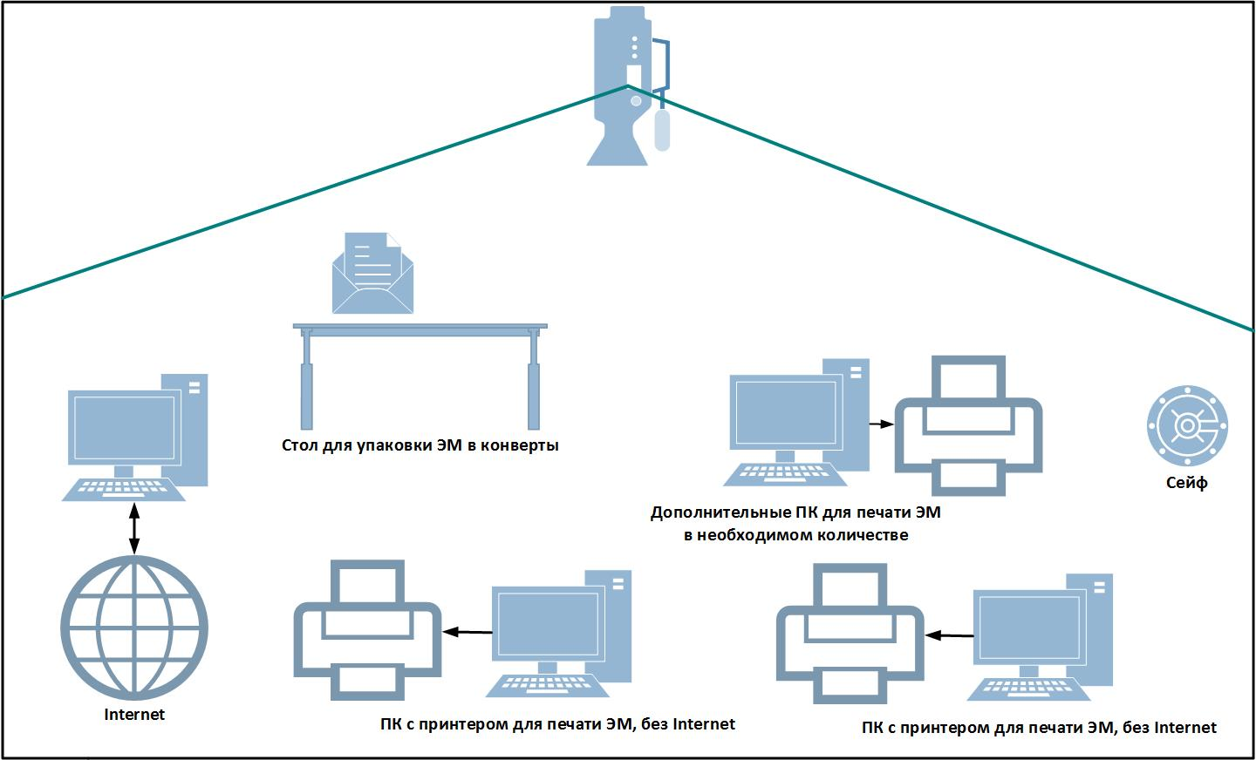
Оснащение штаба ППЭ

Slide 19
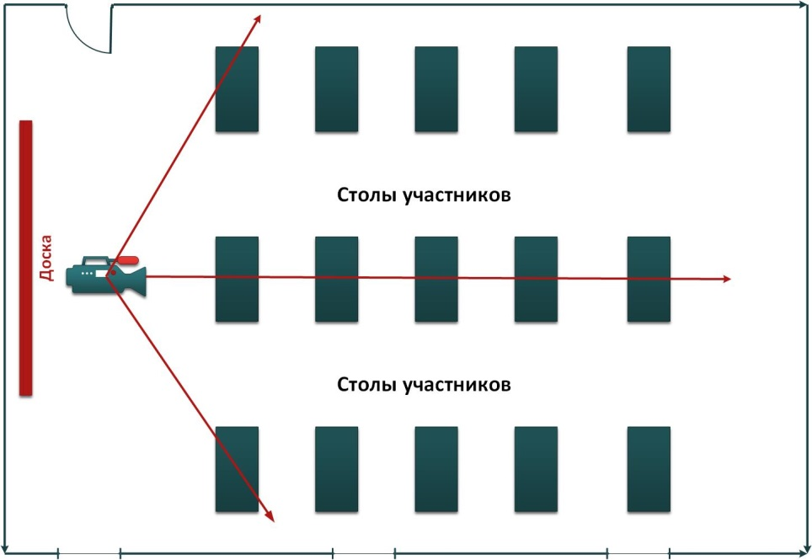
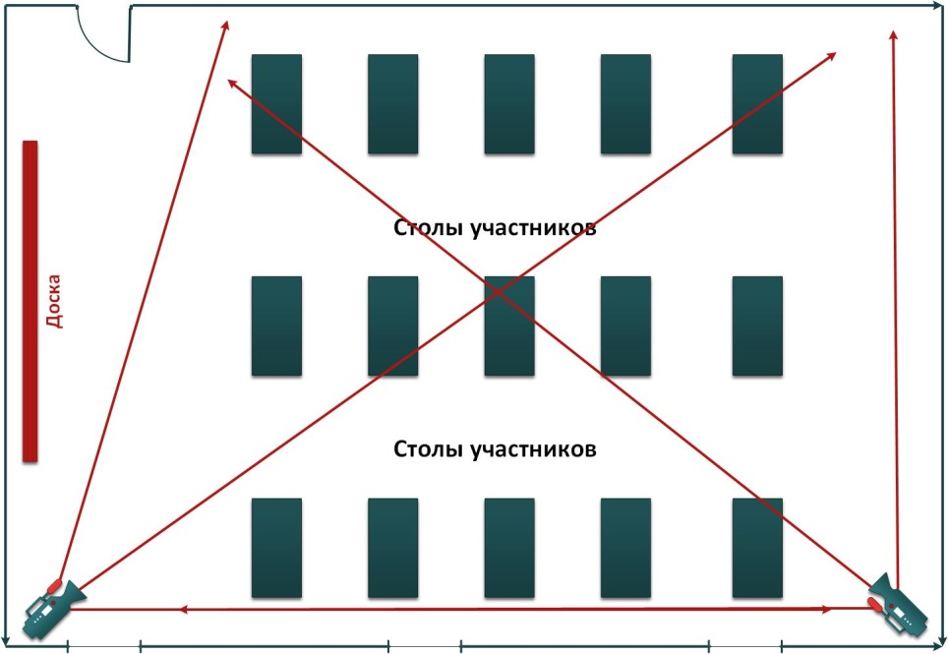
Организация видеонаблюдения в аудитории ППЭ
1 камера
(2 камеры)

Slide 20
Доставка электронных КИМ
Защищенные носители информации для каждого ППЭ
РЦОИ
ОМС
Комплекты электронных КИМ
(на все даты этапа)
Зашифрованы сертифицированным алгоритмом
Дата 1,2,3.. N
Передача в ППЭ не позднее, чем за один календарный день
ОМС
ППЭ
Передача паролей в ППЭ через сайт РОЦОИСО в 6.00 в день проведения экзамена
Notes:
20

Slide 21
Нововведения при проведении ГИА-9 в 2016 г.
(региональный уровень)
Оснащение штаба ППЭ (Печать КИМ в ППЭ):
Рабочая станция (компьютер) с выходом в сеть Интернет
Рабочая станция печати КИМ (компьютер), без выхода в сеть Интернет
Обеспечение видеозаписи всей процедуры печати и упаковки ЭМ (видеозаписи проверяются выборочно)
Принтер(ы) (МФУ)
Картриджи (включая резервные)
Бумага (в соответствии с проведенными расчетами)
Notes:
Распечатанные комплекты КИМ упаковываются (под видеонаблюдением) поаудиторно в заранее подготовленные секьюрпаки (конверты А4 с защитным внутренним покрытием).
В каждый секьюрпак вкладываются дополнительные материалы в соответствии со спецификациями КИМ:
- по русскому языку – электронный носитель с записью текста для изложения,
- по химии – таблицы Менделеева и растворимости,
- по информатике – электронный носитель с записью дополнительных файлов,
- по иностранному языку (письм.) – электронный носитель с записью для аудирования

Slide 22
Вопросы, требующие особого внимания в организации подготовки к проведению ГИА-9
информационная и разъяснительная работа с участниками ГИА-9 и их родителями (законными представителями),
организация доставки участников ОГЭ при сдаче экзаменов по выбору в ППЭ,
техническое оснащение ППЭ по физике, информатике и ИКТ, иностранным языкам,
усиление контроля со стороны Рособрнадзора за организацией и проведением ОГЭ,
размещение на сайтах образовательных организаций информации для участников ГИА с ссылкой на ознакомление с методическими материалами для подготовки и проведения ОГЭ, ГВЭ по всем учебным предметам http://fipi.ru/; oge-i-gve-9/gve
- подготовка организаторов, включая руководителей ППЭ и работы по привлечению общественных наблюдателей
22
Notes:
Вопросы, требующие особого внимания в организации подготовки к проведению ГИА-9:
информационная и разъяснительная работа с участниками ГИА-9 и их родителями (законными представителями),
организация доставки участников ОГЭ при сдаче экзаменов по выбору в ППЭ,
техническое оснащение ППЭ по физике, информатике и ИКТ, иностранным языкам,
усиление контроля со стороны Рособрнадзора за организацией и проведением ОГЭ,
размещение на сайтах образовательных организаций информации для участников ГИА с ссылкой на ознакомление с методическими материалами для подготовки и проведения ОГЭ, ГВЭ по всем учебным предметам http://fipi.ru/ ; oge-i-gve-9/gve
- подготовка организаторов, включая руководителей ППЭ и работы по привлечению общественных наблюдателей
Наша общая задача – обеспечить подготовку к ГИА на высоком уровне и выполнить установленные требования к прозрачности и честности проведения экзамена в полной мере.

Slide 23
БЛАГОДАРЮ ЗА ВНИМАНИЕ!
http://www.rostobr.ru

